Slide 1
ΚΕΦΑΛΑΙΟ 1^{Ο}
Βασικές Οικονομικές Έννοιες

Slide 2
ΚΕΦΑΛΑΙΟ 1^{Ο} : Βασικές Οικονομικές Έννοιες
Οικονομική είναι η μελέτη του τρόπου με τον οποίο οι άνθρωποι επιλέγουν να κατανείμουν τους σπάνιους πόρους τους. Λόγω της σπανιότητας δεν είναι δυνατόν να εκπληρωθούν όλες οι ανάγκες. Για κάθε οικονομική απόφαση πρέπει να παραιτηθούμε από κάτι για να κάνουμε κάτι άλλο.

Slide 3
Σπανιότητα ή στενότητα των πόρων
Οι ανάγκες είναι απεριόριστες και αλλάζουν συνεχώς. Αντίθετα, οι πόροι είναι περιορισμένοι και πολλοί από αυτούς εξαντλούνται συνεχώς. Λόγω αυτής της σχετικής έλλειψης των πόρων και του απεριόριστου αριθμού των αναγκών, κάθε κοινωνία, πλούσια ή φτωχιά, αντιμετωπίζει οικονομικό πρόβλημα.
Μπροστά στο πρόβλημα αυτό, κάθε κοινωνία είναι υποχρεωμένη να επιλέξει ποιες ανάγκες θα ικανοποιηθούν και ποιες δεν θα ικανοποιηθούν.
Το οικονομικό πρόβλημα μας υποχρεώνει να κάνουμε ένα συμψηφισμό (trade-off). Η ικανοποίηση σε μεγαλύτερο βαθμό μιας ανάγκης προϋποθέτει την ικανοποίηση σε μικρότερο βαθμό κάποιας άλλης

Slide 4
Κόστος ευκαιρίας
Υπάρχει ένα κόστος που ονομάζεται κόστος ευκαιρίας όταν ένας πόρος, για να χρησιμοποιηθεί στην παρούσα του χρήση, πρέπει να εγκαταλείψει όλες τις καλύτερες εναλλακτικές του χρήσεις. Η αξία των αγαθών που θα παραγόταν εάν ο πόρος χρησιμοποιούταν στην καλύτερη εναλλακτική του χρήση είναι το κόστος ευκαιρίας.
Υπάρχει κόστος ευκαιρίας μόνο όταν το αγαθό ή ο πόρος χρησιμοποιείται ήδη και για να χρησιμοποιηθεί αλλού πρέπει να παραιτήσουμε την παρούσα χρήση του. Ο πόρος ή το αγαθό πρέπει να βρίσκεται ήδη σε πλήρη απασχόληση.

Slide 5
Καμπύλη παραγωγικών δυνατοτήτων
Η καμπύλη παραγωγικής δυνατότητας απεικονίζει τις εναλλακτικές δυνατότητες που έχει ένα άτομο, μια επιχείρηση ή μια οικονομία να παράγει ένα συνδυασμό αγαθών εάν όλοι οι διαθέσιμοι, σπάνιοι πόροι, χρησιμοποιηθούν πλήρως και αποτελεσματικά.
Ένα αποτελεσματικό οικονομικό σύστημα λειτουργεί επί της καμπύλης παραγωγικών δυνατοτήτων. Το σύστημα αυτό επιτυγχάνει έτσι την αποτελεσματικότητα της παραγωγής (productive efficiency).
Allocative efficiency είναι επίσης σημαντική διότι όταν επιτευχθεί καμία άλλη ανακατανομή του εισοδήματος δεν μπορεί να βελτιώσει την ευημερία ενός ατόμου χωρίς να μειώσει την ευημερία ενός άλλου ατόμου στην κοινωνία. Η αποτελεσματικότητα βοηθάει στην οικονομική πρόοδο και ανάπτυξη

Slide 6
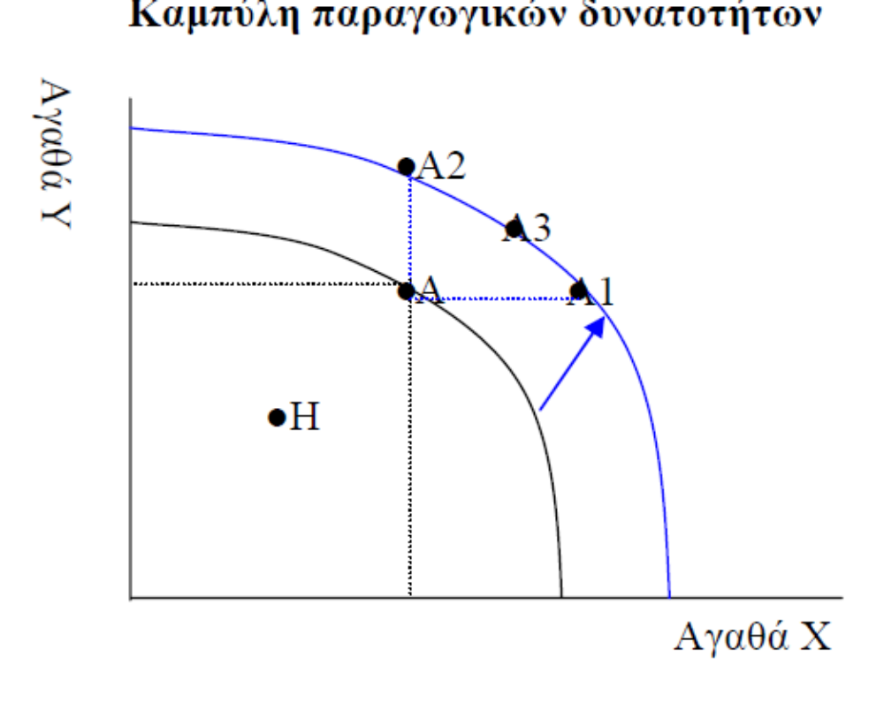
Καμπύλη παραγωγικών δυνατοτήτων

Slide 7
Καμπύλη παραγωγικών δυνατοτήτων
Η καμπύλη παραγωγικής δυνατότητας μετατίθεται προς τα δεξιά λόγω:
1. αυξήσεως των συντελεστών παραγωγής (επενδύσεις σε κεφαλαιουχικό εξοπλισμό, ανακάλυψη νέων πόρων, κτλ.)
2. βελτίωσης της παραγωγικότητας αυτών των συντελεστών
3. καινοτομιών στην τεχνολογία, στη διοίκηση, στο μάρκετινγκ
4. αυξήσεως του καταμερισμού εργασίας (ειδίκευση, εμπόριο, κλπ)

Slide 8
Το οικονομικό κύκλωμα και ο ρόλος του κράτους
Η λειτουργία ενός οικονομικού συστήματος είναι μια πολύπλοκη διαδικασία, διότι τα οικονομούντα άτομα που δραστηριοποιούνται σε αυτό έχουν αντίθετα συμφέροντα μεταξύ τους. Τα οικονομούντα άτομα διακρίνονται σε νοικοκυριά (καταναλωτές) και επιχειρήσεις (παραγωγούς). Είναι φανερή η αλληλεξάρτηση μεταξύ τους αφού τα νοικοκυριά καταναλώνουν τα προϊόντα των επιχειρήσεων ενώ παράλληλα προσφέρουν την εργασία τους (και άλλους παραγωγικούς συντελεστές) σε αυτές για την παραγωγή των προϊόντων, εξασφαλίζοντας έτσι το εισόδημα που θα καταναλώσουν.
Η συμπεριφορά των καταναλωτών αναλύεται έγκειται στην επιδίωξη της μεγιστοποίησης της χρησιμότητάς τους βάσει του διαθέσιμου εισοδήματός τους. Οι επιχειρήσεις επιδιώκουν τη μεγιστοποίηση των κερδών τους, η οποία επιτυγχάνεται είτε με την άριστη ποσότητα παραγωγής δοθέντος του κόστους παραγωγής, είτε με την ελαχιστοποίηση του κόστους παραγωγής δοθείσας της παραγόμενης ποσότητας.

Slide 9
Το οικονομικό κύκλωμα και ο ρόλος του κράτους
Η συμπεριφορά των καταναλωτών διαμορφώνει τη ζήτηση των αγαθών ενώ η συμπεριφορά των παραγωγών διαμορφώνει την προσφορά τους. Οι τιμές των αγαθών θα καθοριστούν στην αγορά αγαθών, όπου δραστηριοποιούνται τα οικονομούντα άτομα.
Στο σημείο που η ζήτηση ισούται με την προσφορά, η αγορά ισορροπεί σε συγκεκριμένη τιμή και ποσότητα για κάθε αγαθό.

Slide 10
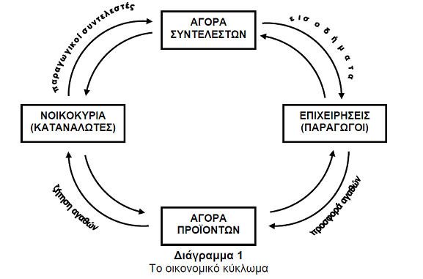
Το οικονομικό κύκλωμα

Slide 11
Το οικονομικό κύκλωμα
Το οικονομικό κύκλωμα του διαγράμματος 1 αποτελεί απλούστευση της πραγματικής διαδικασίας. Μπορεί να γίνει πιο περίπλοκο αν προστεθούν η αποταμιευτική δραστηριότητα των νοικοκυριών και η παρέμβαση του κράτους.
Συνήθως τα νοικοκυριά δεν καταναλώνουν ολόκληρο το εισόδημά τους αλλά ένα μέρος τους το αποταμιεύουν. Η μείωση της κατανάλωσης από τα νοικοκυριά οδηγεί στη μείωση της παραγωγής καταναλωτικών αγαθών και αποδεσμεύει παραγωγικούς συντελεστές για να χρησιμοποιηθούν στην παραγωγή κεφαλαιούχων αγαθών4 (επενδύσεις).
Τα νοικοκυριά προσφέρουν τις αποταμιεύσεις τους στις αγορές χρήματος και κεφαλαίων (κυρίως τράπεζες και χρηματιστήριο), όπου εμφανίζεται η ζήτηση αποταμιεύσεων εκ μέρους των επιχειρήσεων (των οποίων το εισόδημα έχει μειωθεί από τη μείωση της κατανάλωσης των νοικοκυριών)

Slide 12
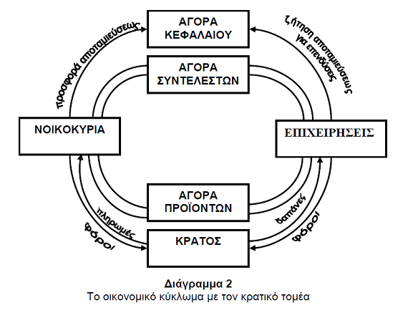
Το οικονομικό κύκλωμα

Slide 13
Τέλος
1^{ου} Μαθήματος

